Slide 1
Crédits POP
processus
Mars 2021

Slide 2
sommaire
Vue d’ensemble P. 3
Définition des typologies de prêts à instruire P. 4
Guide opératoire MyCrédit Conso P. 6

Slide 3
Vue d’ensemble
1ère Etape : définir le type de prêt à instruire
Utilisation de l’outil de « Définition des types de Prêts » pour :
          Vérifier l’éligibilité au POP du crédit à instruire
          Vérifier l’instructeur du dossier de crédit
          Vérifier le schéma délégataire à appliquer
2ème Etape : Instruction du pop sur MyCrédit Conso.
Utilisation de l’outil « MyCrédit Conso. » pour :
          Instruire le POP
          Vérification automatique du niveau de délégation dans l’outil via ADELYS
          Transmission du dossier à la DCE

Slide 4
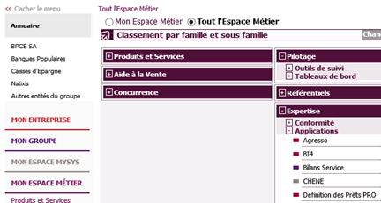
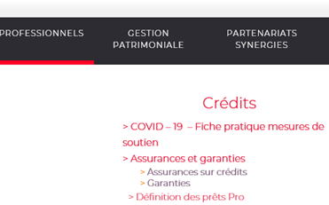
Définition des typologies de prêts à instruire
Utilisation de l’outil de « Définition des types de Prêts » disponible sur l’intranet et dans la rubrique des commerciaux :

Slide 5
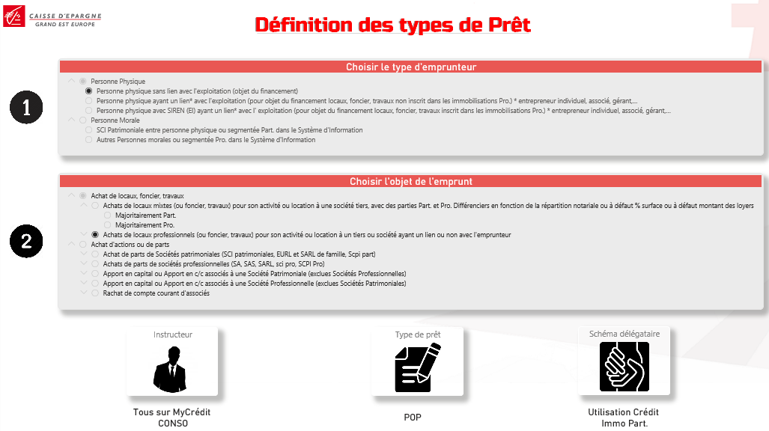
Définition des typologies de prêts à instruire

Slide 6
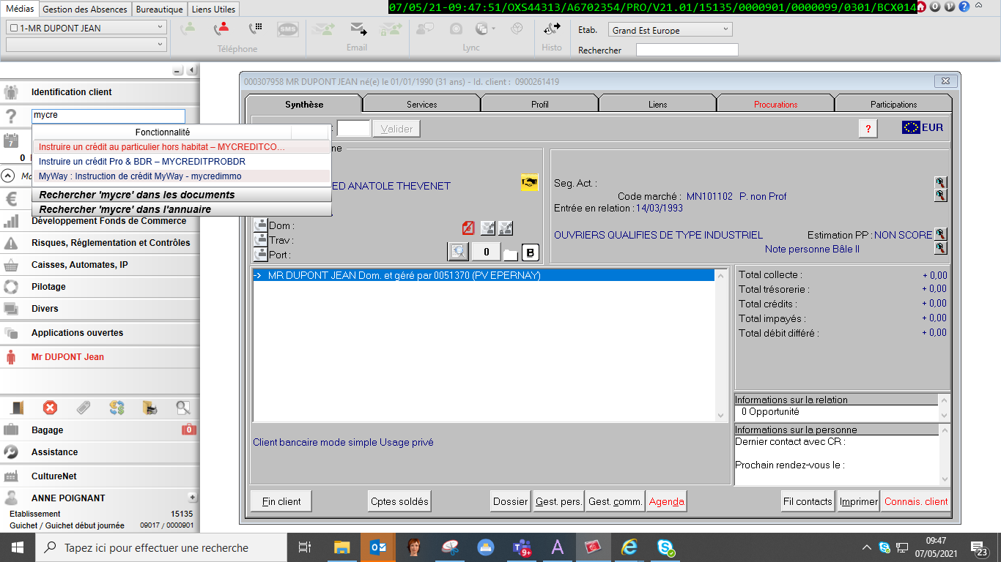
Guide opératoire MyCrédit Conso

Slide 7
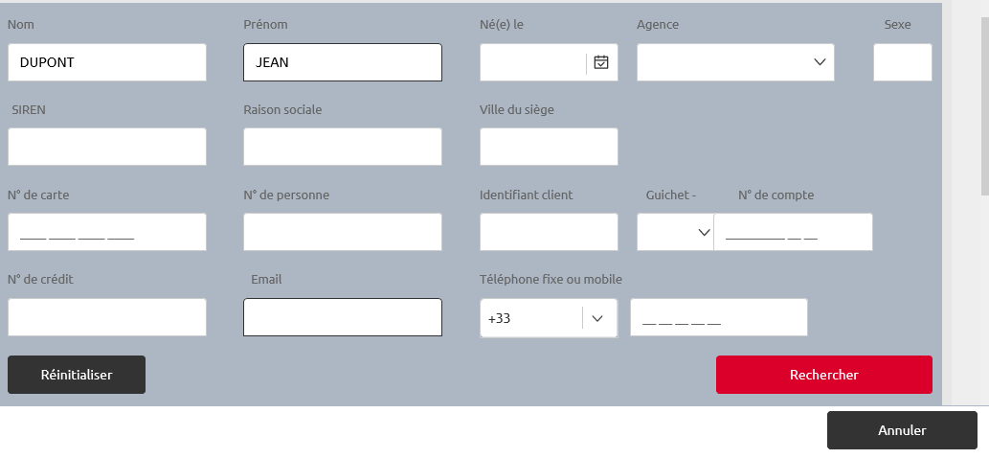
Guide opératoire MyCrédit Conso

Slide 8
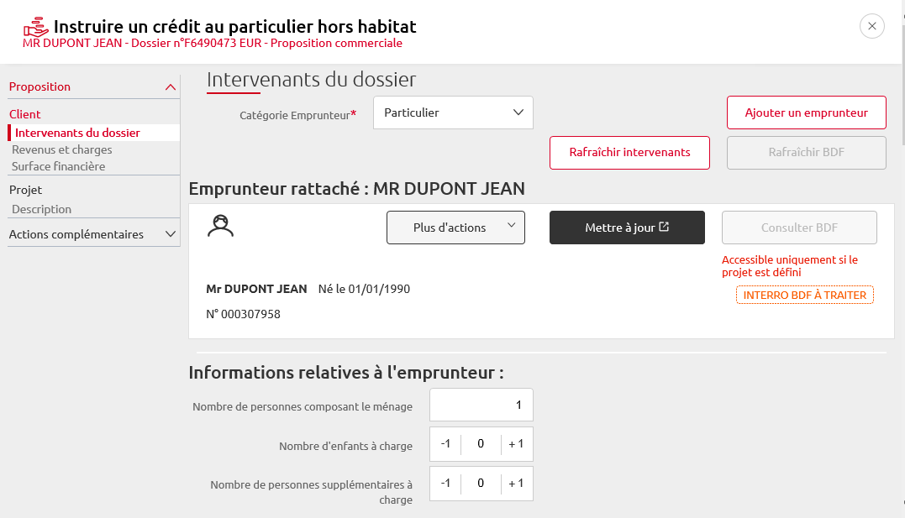
Guide opératoire MyCrédit Conso

Slide 9
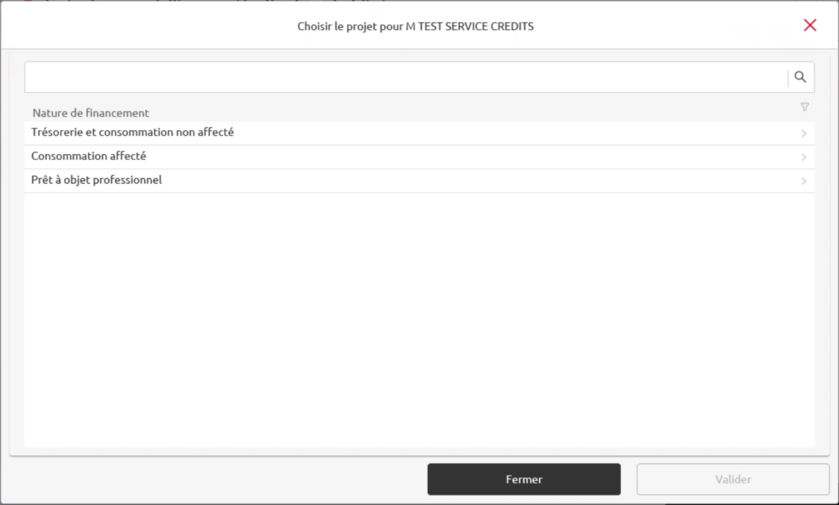
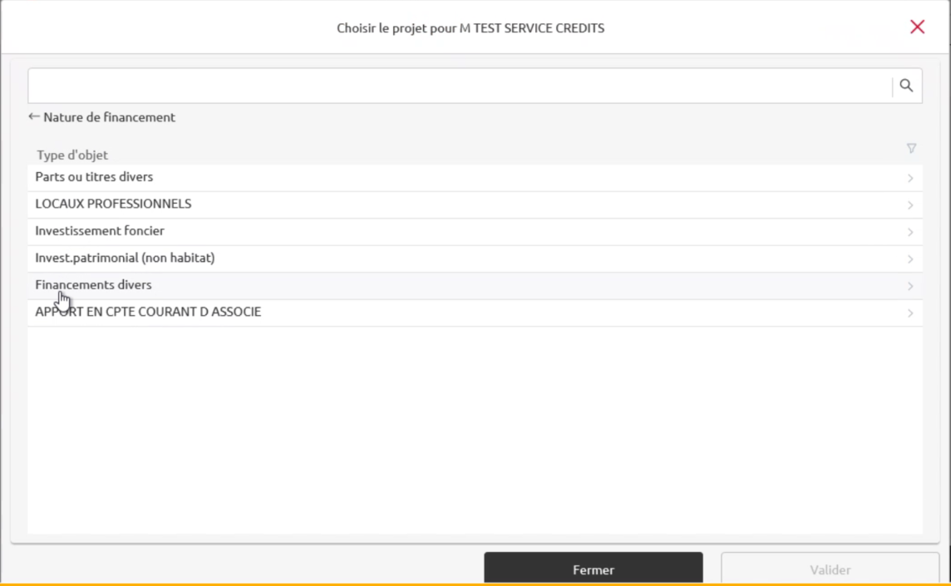
Guide opératoire MyCrédit Conso

Slide 10
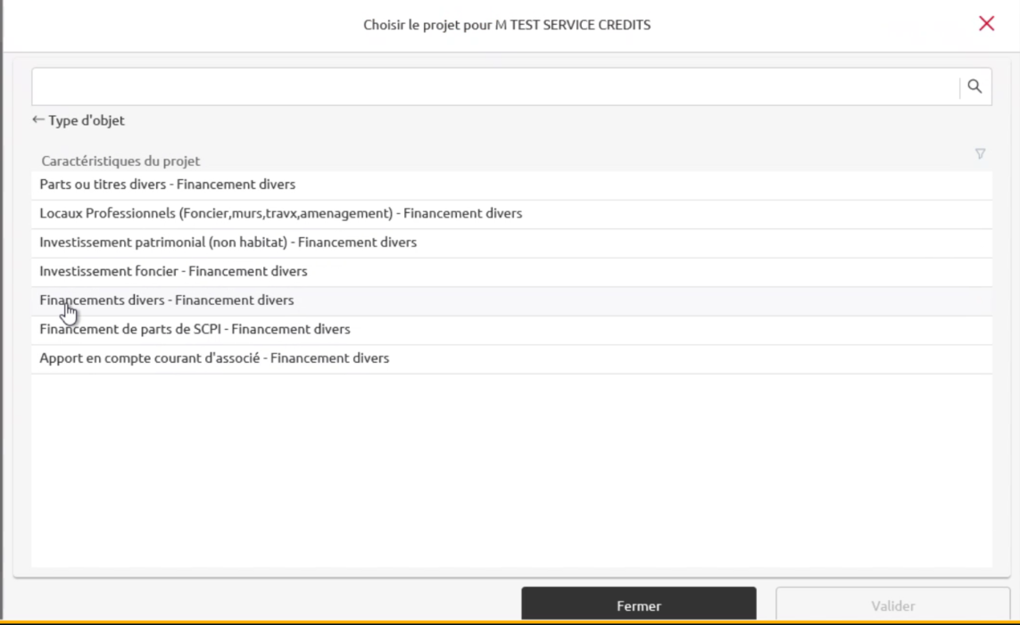
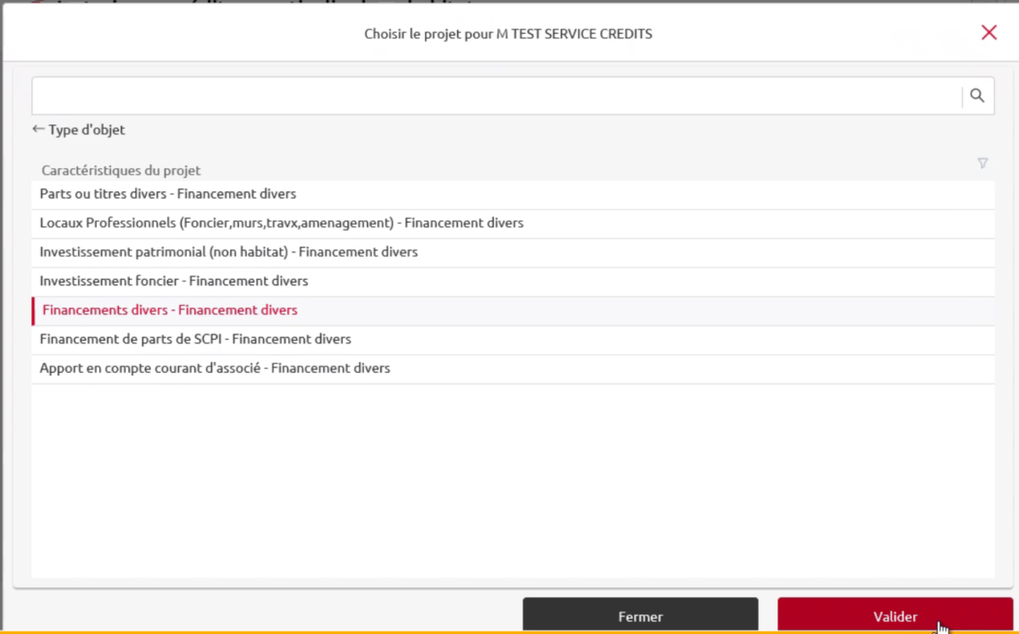
Guide opératoire MyCrédit Conso

Slide 11
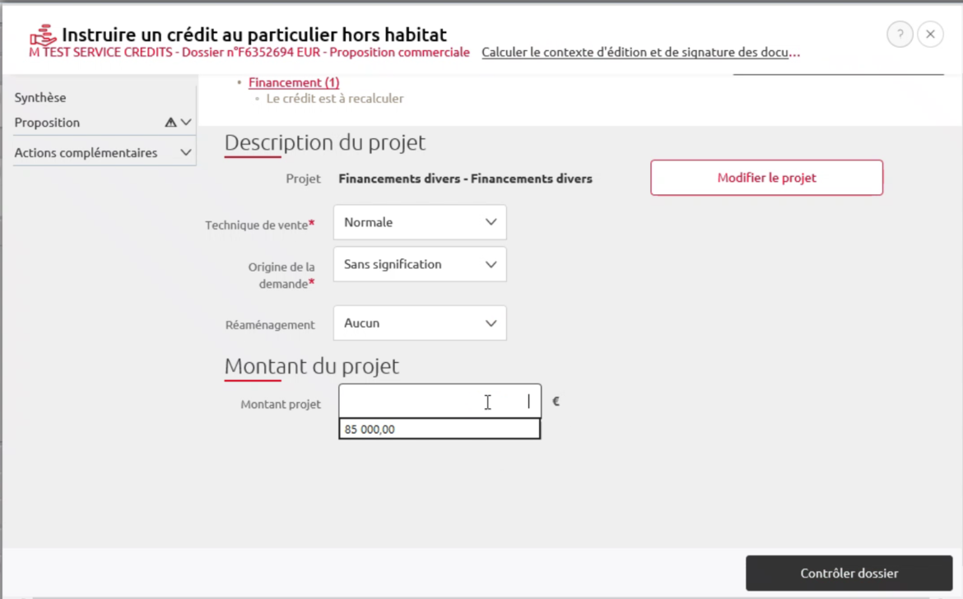
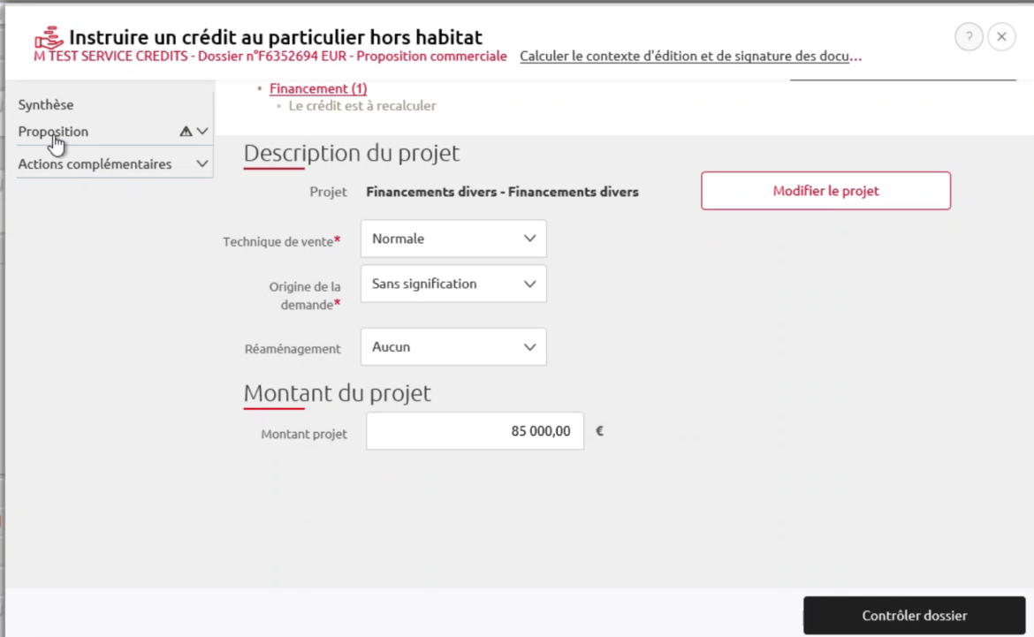
Guide opératoire MyCrédit Conso

Slide 12
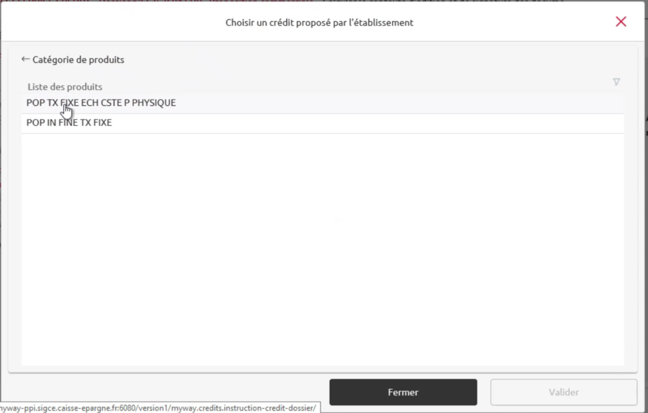
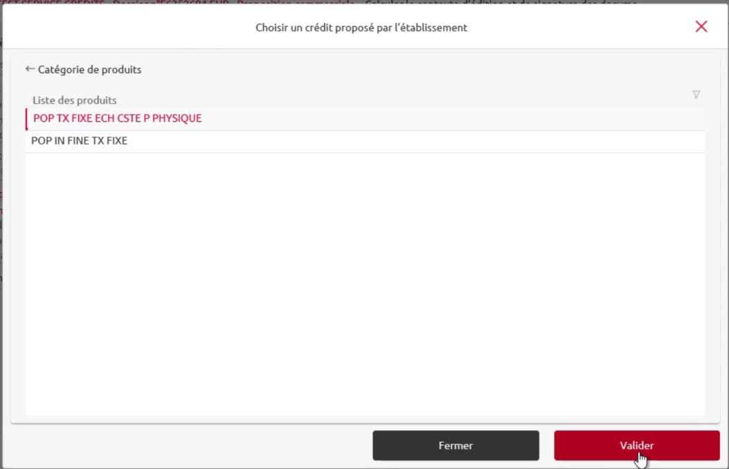
Guide opératoire MyCrédit Conso
Liste des produits POP disponibles :
Pour les personnes physiques :
  POP taux fixe échéance constante (09P03003)
  POP in fine taux fixe (09P03006)
Pour les SCI Patrimoniales :
  POP taux fixe échéance constante (09N03013)
  POP in fine taux fixe (09N05001)

Slide 13
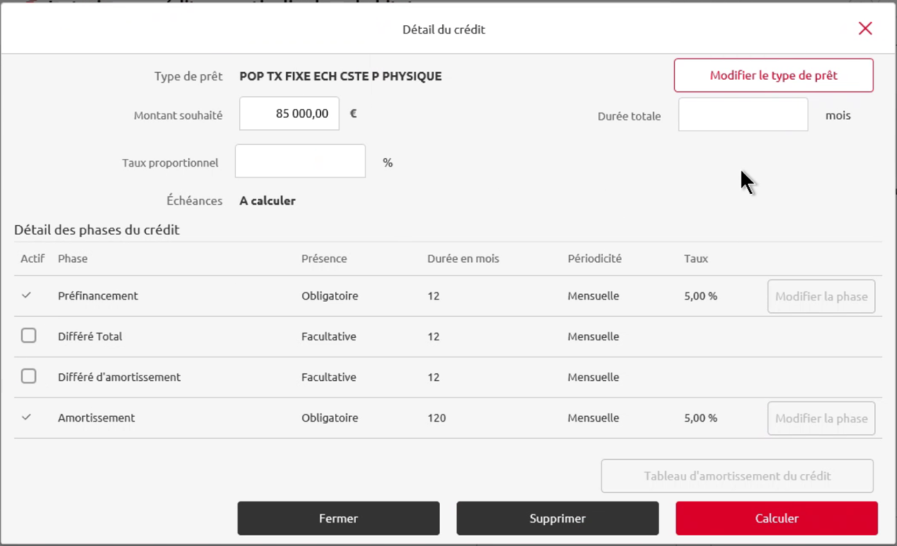

Guide opératoire MyCrédit Conso

Slide 14
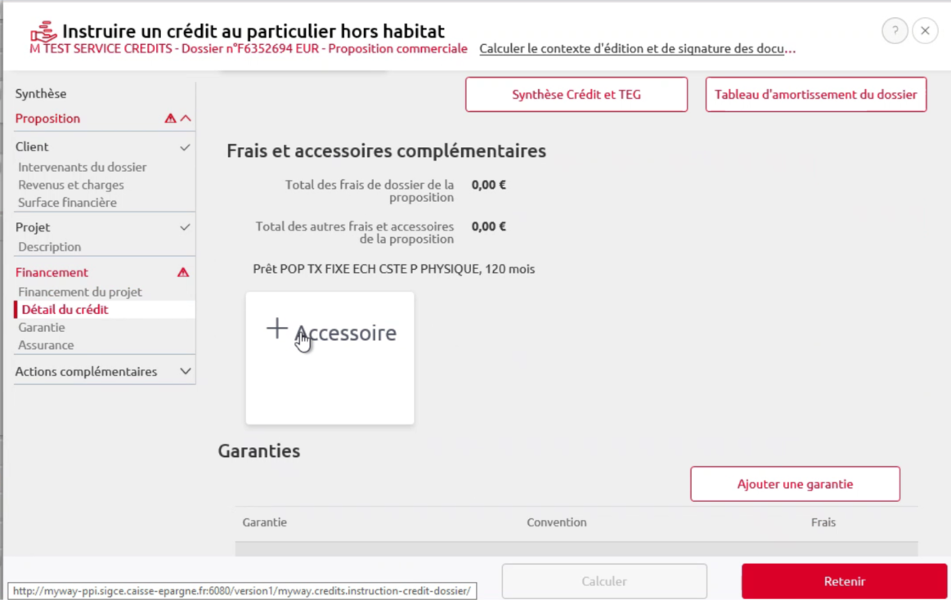
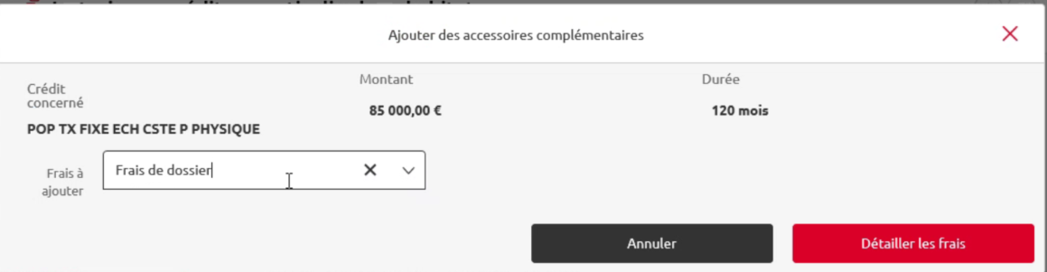
Guide opératoire MyCrédit Conso

Slide 15
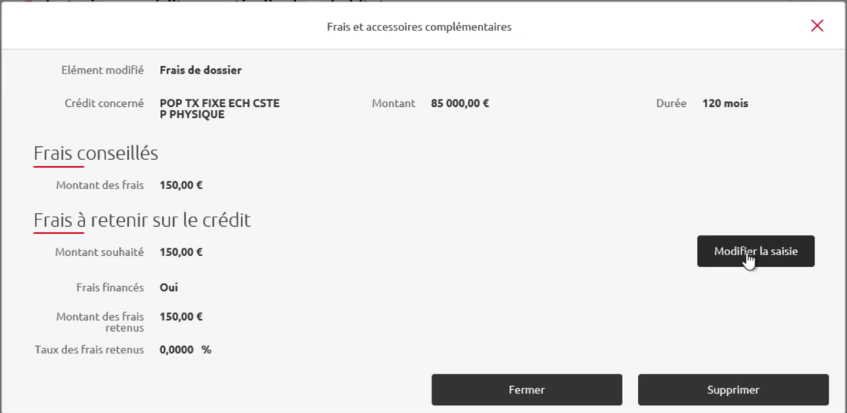
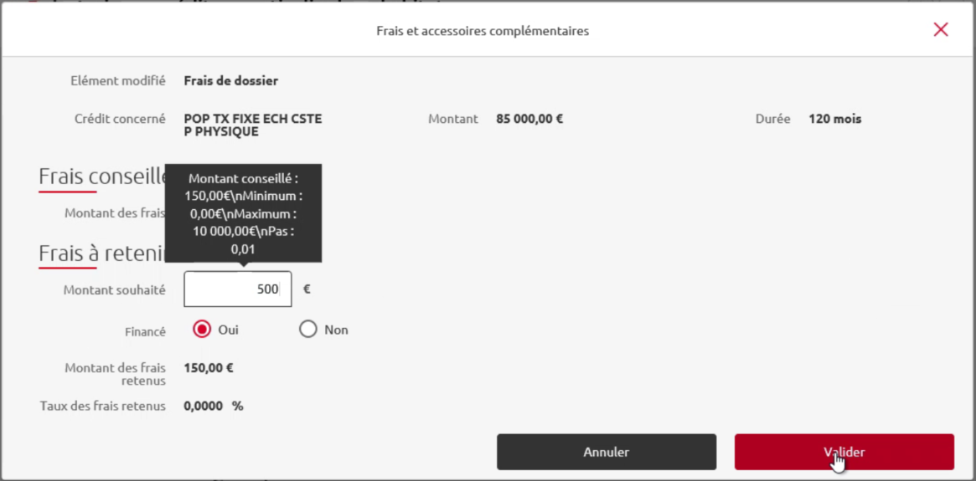
Guide opératoire MyCrédit Conso

Slide 16
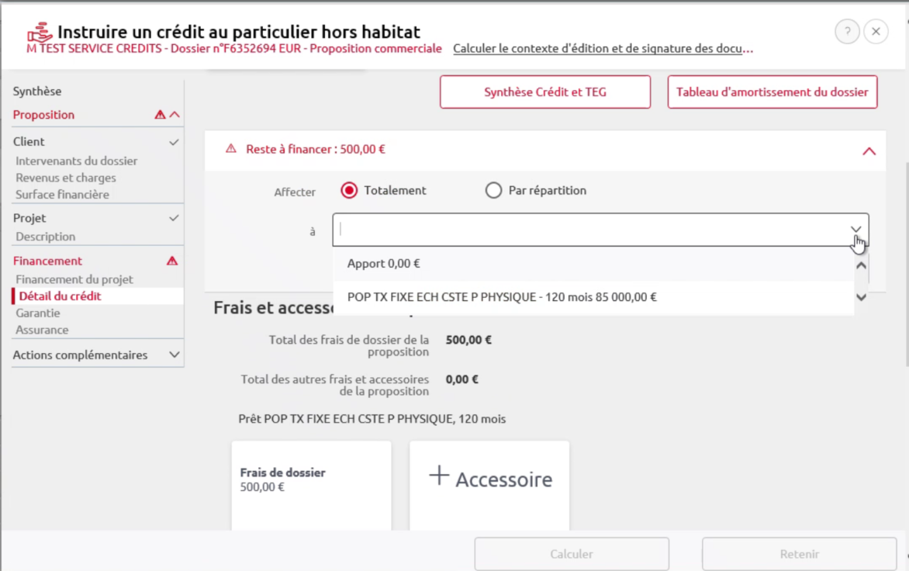
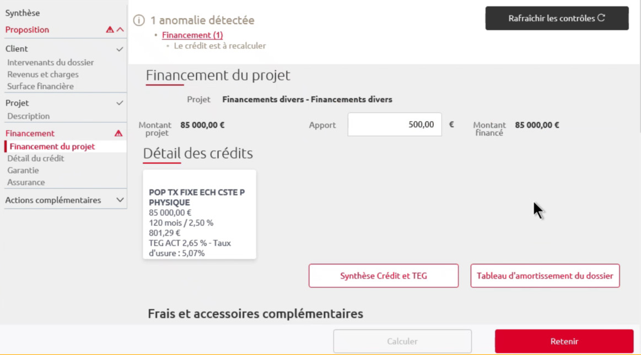
Guide opératoire MyCrédit Conso

Slide 17
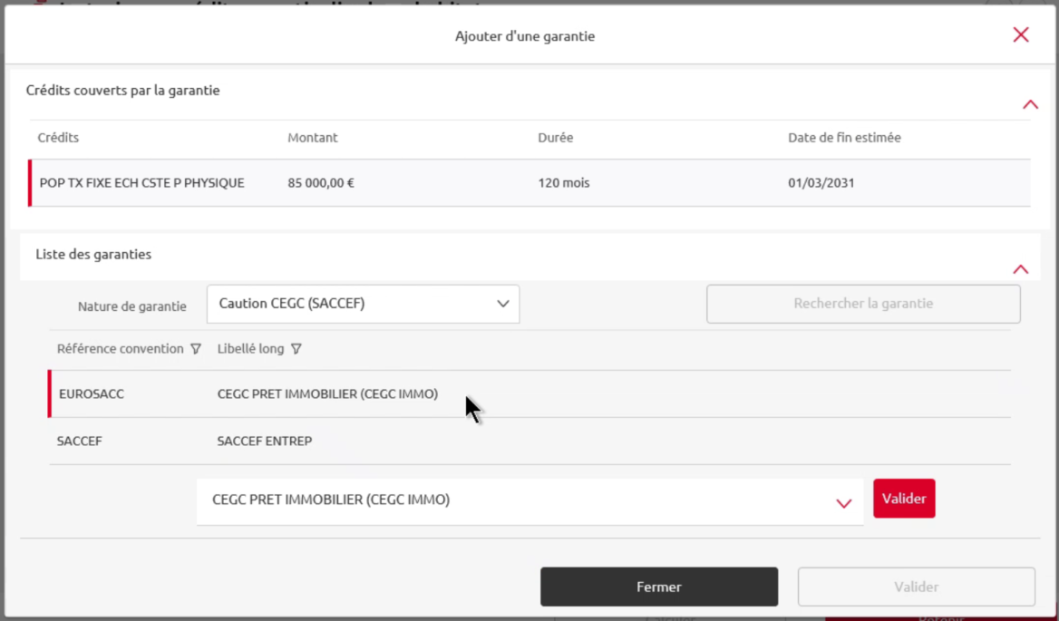
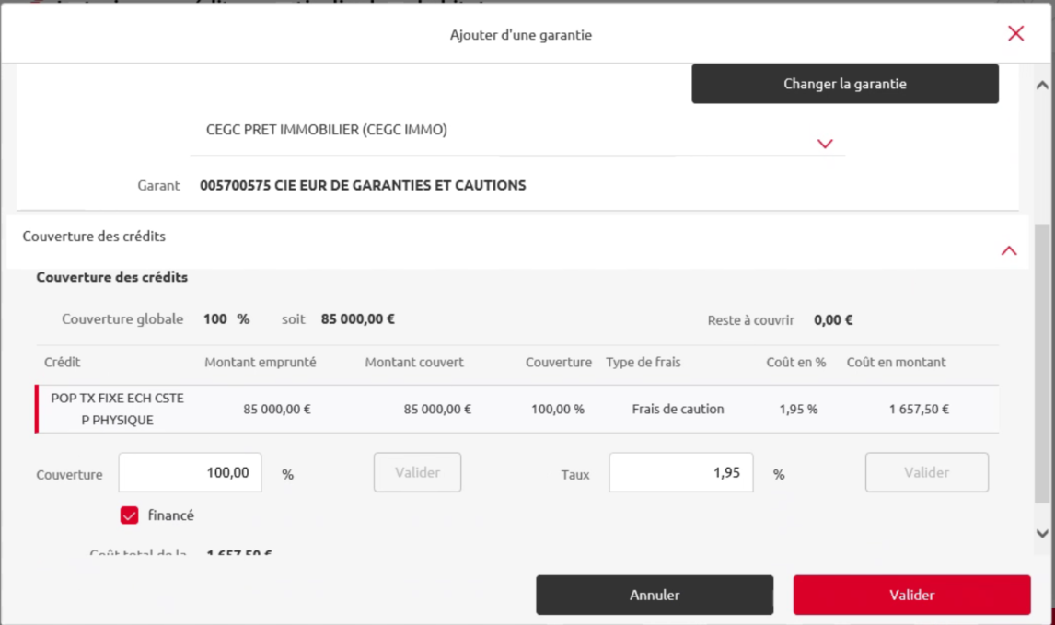
Guide opératoire MyCrédit Conso

Slide 18
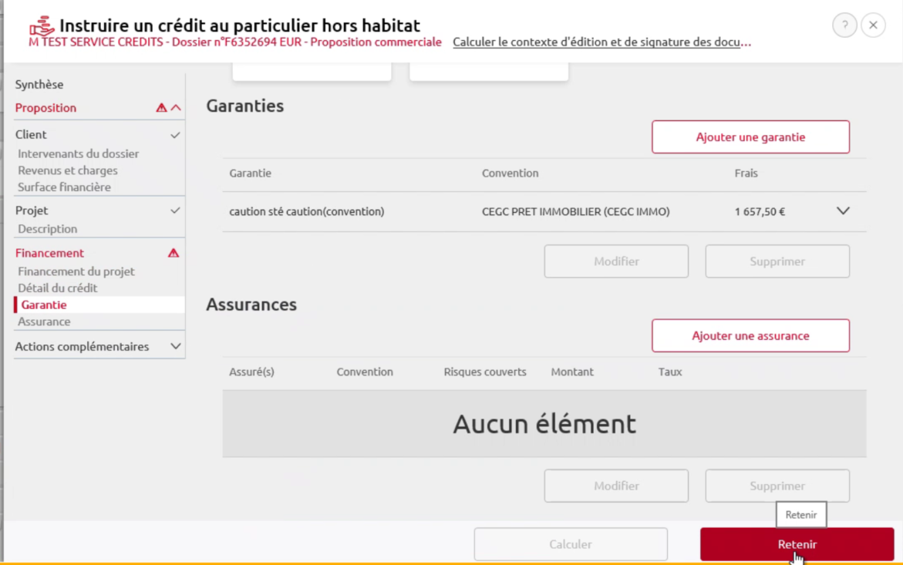
Guide opératoire MyCrédit Conso

Slide 19
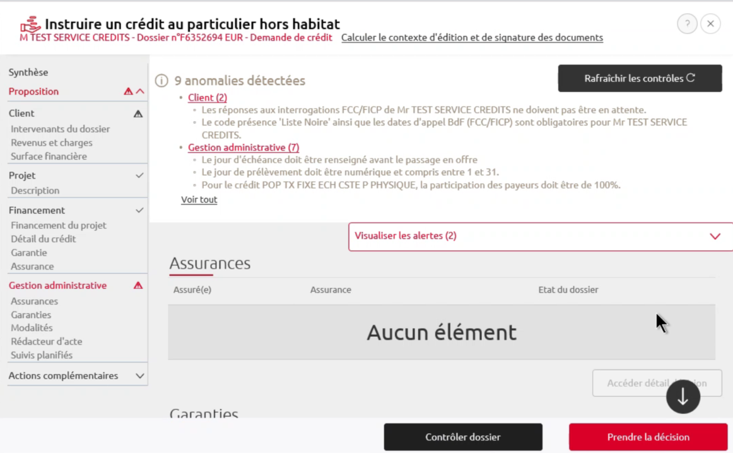
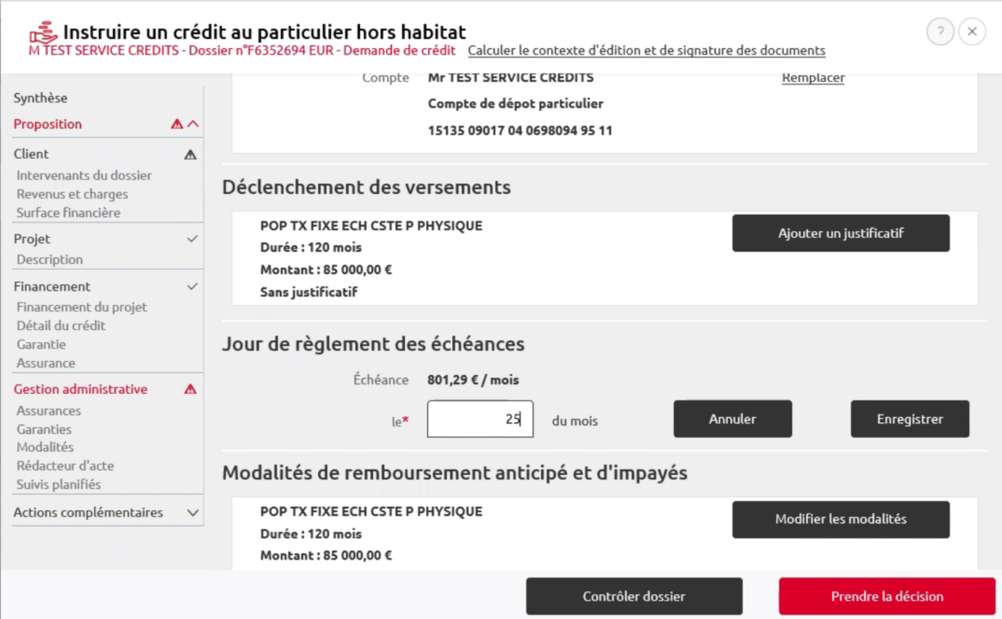
Guide opératoire MyCrédit Conso

Slide 20
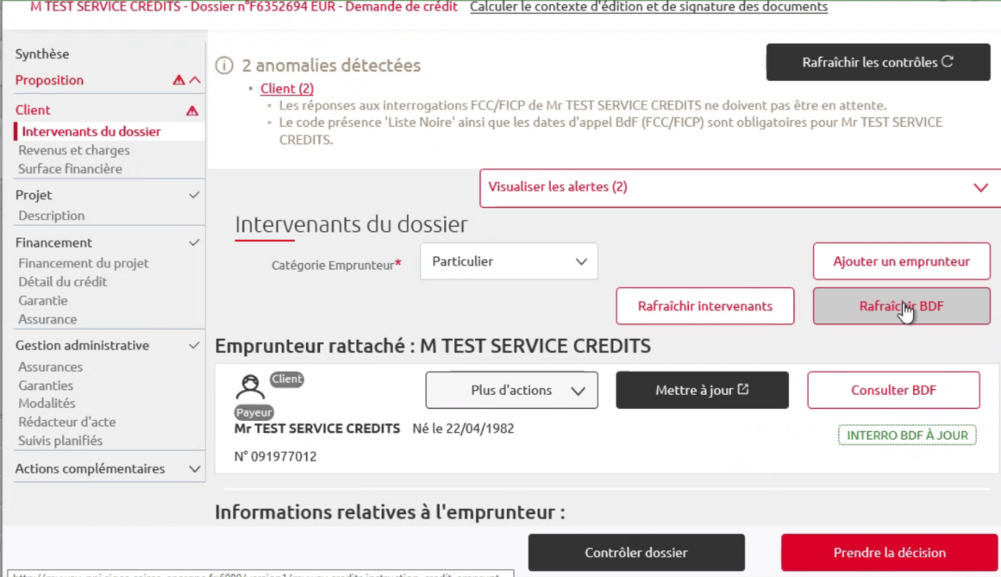
Guide opératoire MyCrédit Conso

Slide 21
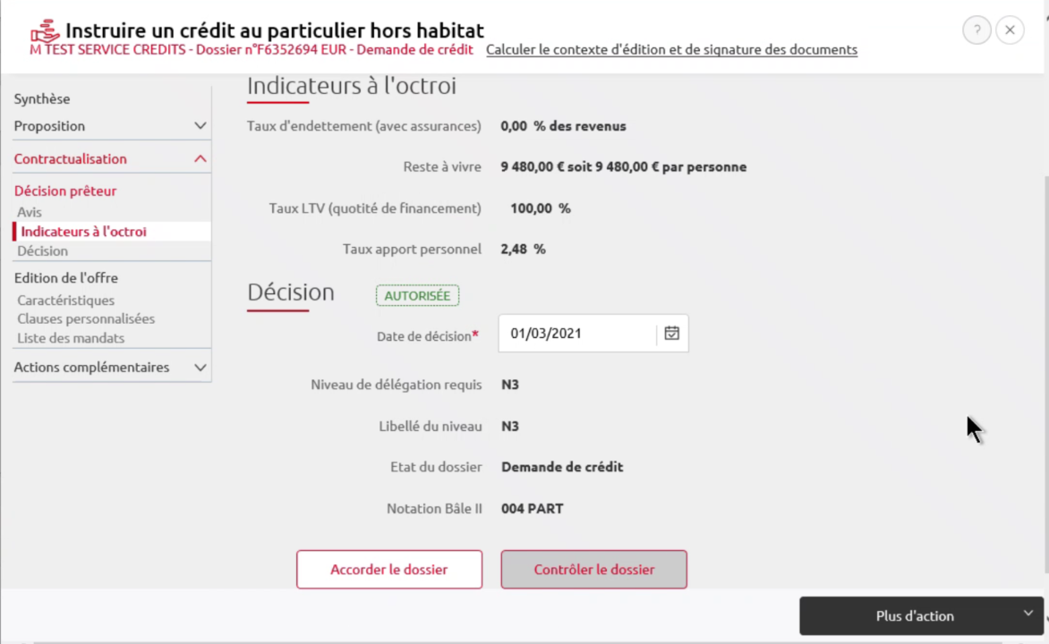
Guide opératoire MyCrédit Conso

